Slide 1
Programming
&
Web Development
Concepts and tools

Slide 2
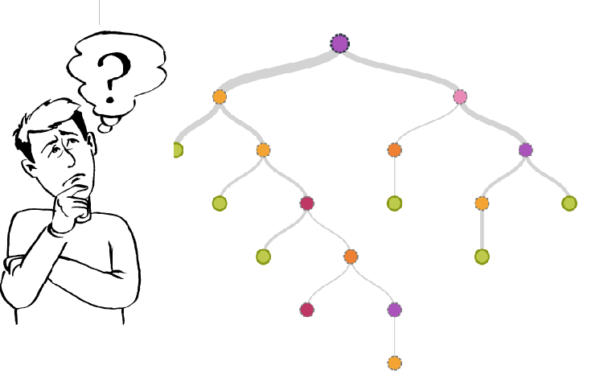

Slide 3
Asp.net Web Developer
C# Programmer
Xamarin Mobile Developer
.Net Developer
VB.Net Programmer
Web Service Developer
J# Programmer
Windows Application Developer
Windows Service Developer
Desktop App Developer
Java Developer
Web Developer
Python Developer
Data Science Developer & Web Developer & Other
NodeJs Developer
Web Developer & Service Developer & Other
PHP Developer
Go Lang Developer
Scala Developer
FORTRAN Developer

Slide 5
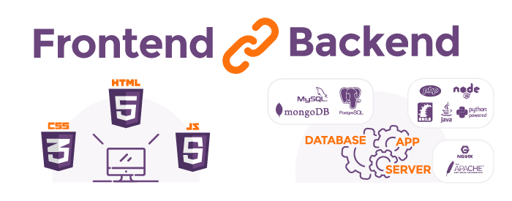

Slide 6
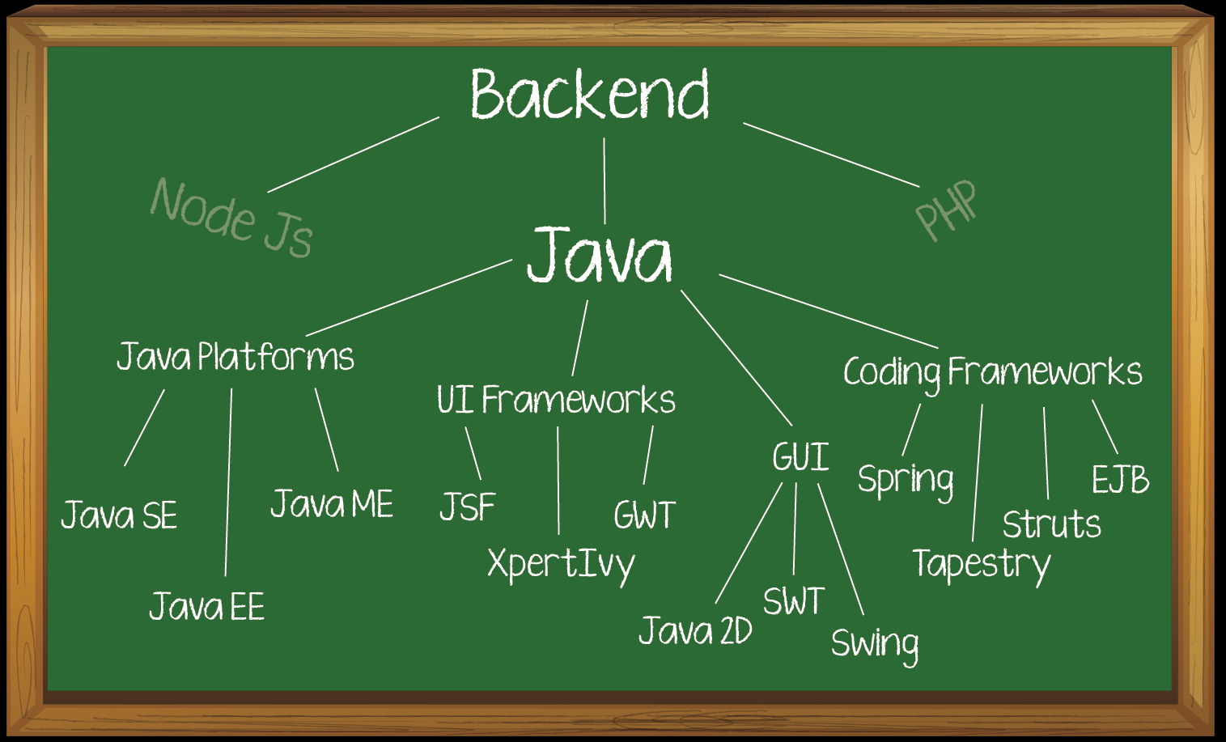


Slide 7
Sturtup
نمودار رشد
فرصت های
Web Developer ها
میزان نیاز به توسعه دهنده وب
PhoneGap
Apache Cordova
React Native
Electron
Web 2
دوره های زمانی

Slide 8
حمل و نقل
مدیر فناوری اطلاعات
مهندس علوم داده
چاپ
DB Designer
صنایع غذایی
محصولات کارخانه ای
Web Developer
Startup
IT
رونق فضای کسب و کار
Back-End Developer
Mobile Developer
کشاورزی
خدمات
طراح رابط کاربری
…
…

Slide 9
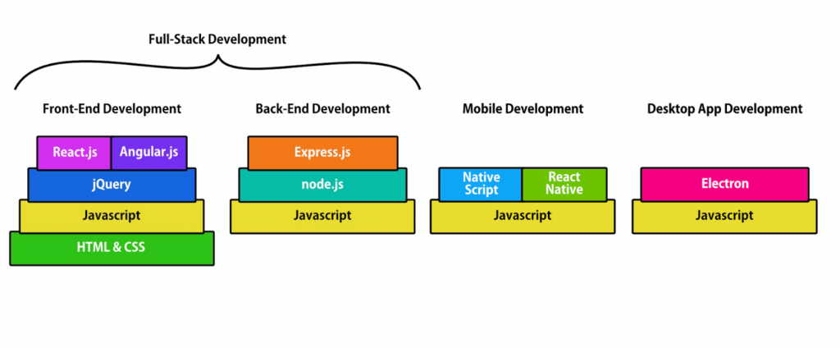
JavaScript is Important !!!
Roadmap to Front-End & Full-Stack Development with Javascript Stack

Slide 10

Full Stack Developer

Slide 11


Slide 12
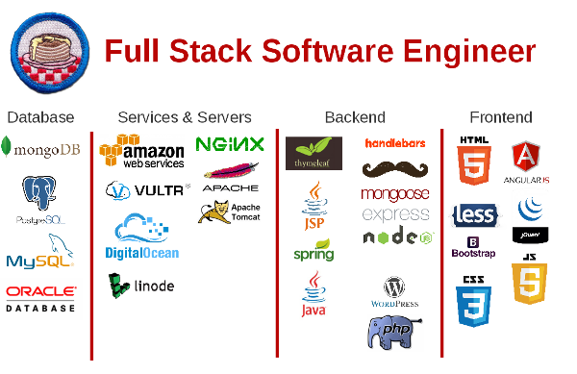

Slide 13








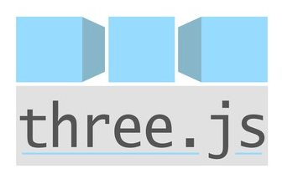


Slide 14






Slide 15








Slide 16
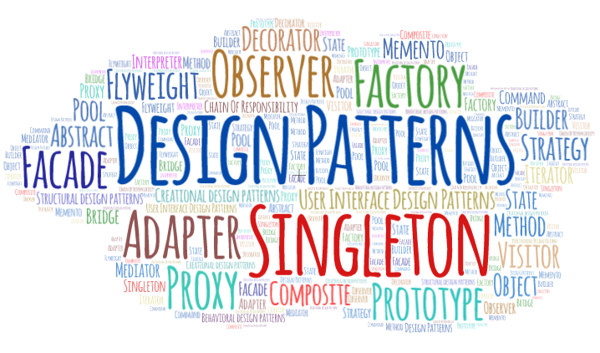

Slide 17


